Slide 1
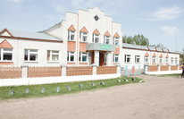
Результаты самообследования
МУНИЦИПАЛЬНОГО БЮДЖЕТНОГО ОБЩЕОБРАЗОВАТЕЛЬНОГО УЧРЕЖДЕНИЯ
«БИШЕВСКАЯ СРЕДНЯЯ ОБЩЕОБРАЗОВАТЕЛЬНАЯ ШКОЛА»
Апастовского муниципального района Республики Татарстан
(2016-2017 учебный год)
Лицензия на осуществление образовательной деятельности серия 16Л01 № 0003327, регистрационный №7371 от 27 октября 2015 года, выдана Министерством образования и науки Республики Татарстан
Свидетельство о государственной аккредитации серия 16А01 №0000426, регистрационный №3254 от 8 декабря 2015 года
Характеристика здания
Тип здания: типовое, кирпичное
Год ввода в эксплуатацию: сентябрь 1997г.
Общая площадь 2224,81 кв. м

Slide 2
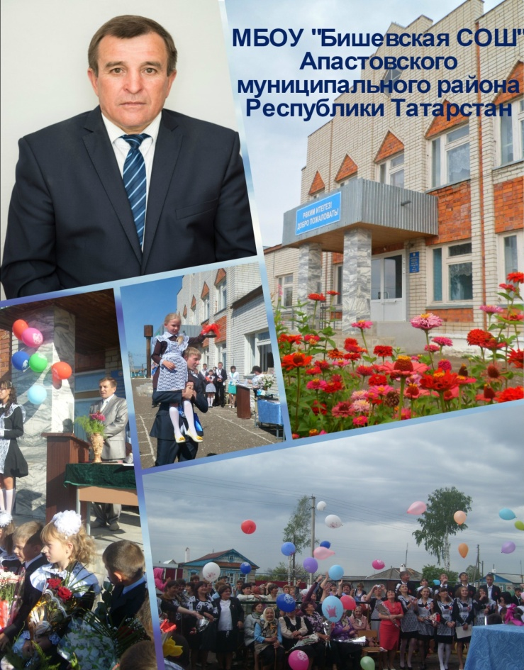
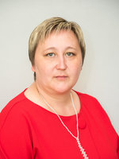
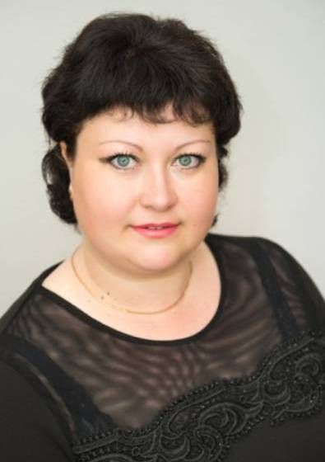
КАДРОВОЕ ОБЕСПЕЧЕНИЕ ОБРАЗОВАТЕЛЬНОГО ПРОЦЕССА
Школа полностью укомплектована педагогическими кадрами
Педагогический коллектив школы состоит из 19 педагогических работников
Администрация ОУ - 3 чел , из них:
Директор школы
Заместитель по учебной работе,
Заместитель по воспитательной работе
Прокофьева Алена Дмитрьевна
Заместитель директора по УВР
Учитель химии
Телишева Маргарита Алексеевна
Заместитель директора по ВР
Учитель русского языка и литературы

Slide 3
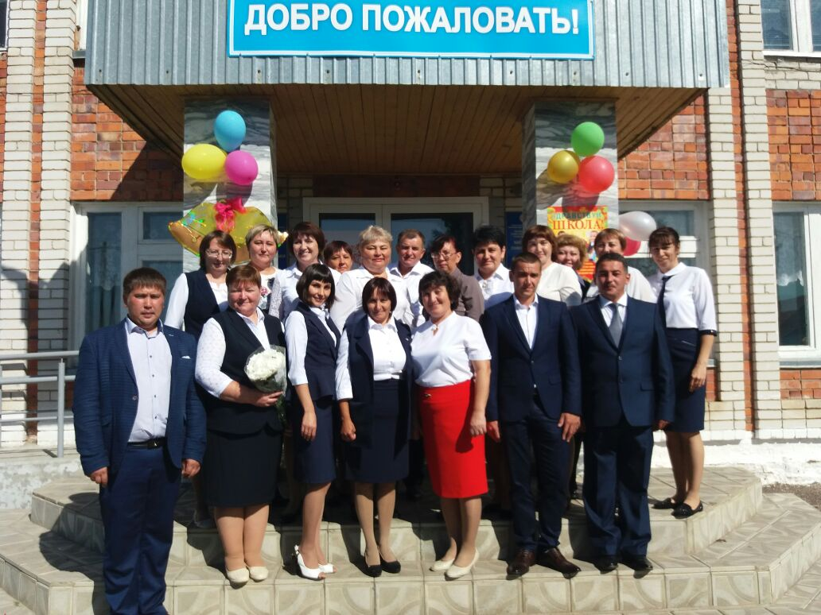
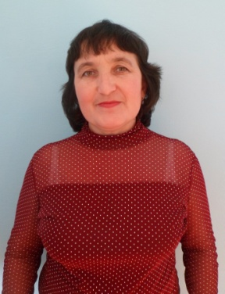
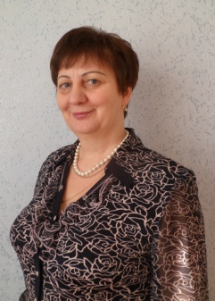
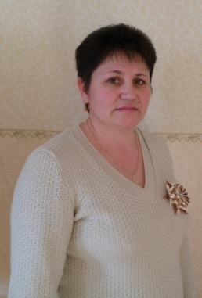
Хисамова Ф.М.- учитель
татарского языка и
литературы
Нагрудный знак «За заслуги в образовании»
Почётная грамота Министерства и науки РТ
Победитель гранта «Наш лучший учитель»
Алексеева Г.Ю.-учитель русского
языка и литературы
Сунгатуллина Гульгеня Ринатовна-
учитель начальных классов
Медаль Януша Корчака 2014г.
Победитель ПНПО- 2016
Победитель гранта «Наш лучший учитель»
Почетный работник общего образования РФ
Почётная грамота Министерства и науки РТ
Победитель ПНПО -2012г
Победитель гранта «Наш лучший учитель»
Грант Главы администрации
Победитель всероссийского конкурса профессионального мастерства педагогов «Мой лучший урок» в г. Москве.

Slide 4
Аттестованных педагогов – 17 человек.
Высшую категорию имеют 3 человека (16%),
первую – 14 чел. (74%),
аттестованы на «соответствие занимаемой должности» - 1 чел. (5%).
Высшее педагогическое образование имеют 18 педагога (95%),
средне-специальное – 1 чел (5%).

Slide 5
Имеют педагогический стаж:
  от 0 до 3 лет -1человека (5,3%);
  от 3 до 5 лет -0 человек (0%);
  от 5 до 10 лет - 1 человек (5,3%)
  от 10 до 15 лет -1человек (5,3%);
  от 15 до 20 лет -5 человек (26%);
  от 20 до 30 лет -8 человек (42,1%);
  свыше 30 лет - 3человек (16%)

Slide 6
Режим работы образовательного учреждения:
№ | Временные характеристики | Основное общее образование
1 | Продолжительность учебной недели | 1 класс - пятидневная учебная неделя 2-11 классы – шестидневная учебная неделя
2 | Сменность занятий | 1 смена
3 | Начало учебных занятий | 8.30 ч
4 | Продолжительность уроков (мин.) | 45 минут
5 | Продолжительность перемен: минимальная (мин.) | 10 минут
6 | Продолжительность перемен: максимальная (мин.) | 20 минут
7 | Наличие сдвоенных уроков (указать предметы) | 5,7- классы технология (дев/мал)
8 | Наличие перерыва между последним уроком и началом факультативов, инд. занятий (мин.) | 50 минут
9 | Периодичность проведения промежуточной аттестации (четверть, полугодие) | четверть

Slide 7
Анализ качества знаний, успеваемости учащихся за 2016-2017 учебный год
Количество учащихся на начало года составило 92 человек,
к концу года – 93 человека.
Подводя итоги обучения 2016 - 2017 учебного года, следует отметить,
что из 93 обучающихся 2-11 классов аттестовано было 82 обучающихся,
не аттестованных- нет
В итоге общая успеваемость обучающихся 2-11 классов составила:
Классы | Должно быть аттестованы | Кол-во неуспев. и не аттестованных | % успеваемости | «5» | 4» и «5» | % качества знаний | % качества знаний в 2015-2016 уч.году | Динамика
2-4 | 21 | - | 100 | 2 | 12 | 66,67 | 63,64 | +3,03
5-9 | 50 | - | 100 | - | 18 | 34,69 | 30 | +4,69
10-11 | 11 | - | 100 | - | 11 | 100 | 75 | +25
Всего | 82 | - | 100 | 2 | 41 | 52,44 | 40,7 | +11,74

Slide 8
Мониторинг показателей учебного процесса
за 2016-2017 учебный год
 | Всего | 1-4 классы | 5-9 классы | 10-11 классы
Начало года | 92 | 32 | 49 | 11
Выбыло |  | - | - | -
Прибыло | 1 | - | 1 | -
На конец года | 93 | 32 | 50 | 11
Аттестовано | 82 | 21 | 50 | 11
Не аттестовано | - | - | - | -
Успевают | 82 | 21 | 50 | 11
% успеваемости | 100 | 100 | 100 | 100
На «5» | 2 | 2 | - | -
На «4» и «5» | 41 | 12 | 18 | 11
% качества | 52,44 | 66,67 | 34,69 | 100
С одной «3» | 2 | 2 | - | -
С одной «4» | 1 | - | 1 | -

Slide 9
Качество успеваемости учащихся в динамике за 3 последних года
Учебный год | 2014-2015 | 2015-2016 | 2016-2017
Успеваемость | 100 | 100 | 100
Качество | 47,3 | 40,7 | 52,44
Отличников Ударников Второгодничество Получили аттестаты особого образца за 9 класс Получили аттестаты особого образца за 11 класс | 5 30 - 9 (100%) 1(100%) | - 35 - 16 (100%) 2(100%) | 2 41 - 6 (100%) 2(100%)

Slide 10
Класс | Кол-во уч-ся | Учитель | Уровень сформированности УУД в 2016-2017 учебном году
 |  |  | Личностные % |  |  | Регулятивные % |  |  | Коммуникативные % |  |  | Познавательные %
 |  |  | В | С | Н | В | С | Н | В | С | Н | В | С | Н
1 класс | 11 | Марченкова Н.Н. | 27,2 | 45,5 | 27,2 | 27,2 | 63,6 | 9 | 90,9 | 9 | - | 45,5 | 45 | 9
2 класс | 5 | Мустафина Г.Р. | 80 | 20 | - | 60 | 20 | 20 | 40 | 60 | - | 60 | 40 | -
3 класс | 6 | Сунгатуллина Г.Р. | 33,33 | 50 | 16,67 | 33,33 | 50 | 16,67 | 63,33 | 16,67 | - | 66,67 | 16,67 | 16,67
4 класс | 10 | Аминова Р.Р. | 30 | 60 | 10 | 10 | 70 | 20 | 60 | 40 | - | 40 | 50 | 10

Slide 11
Качество подготовки
выпускников начального, основного, среднего (полного) общего образования
Общеобразовательные программы | Всего выпускников | Усвоили программу | % качества подготовки
Начального общего образования | 32 чел. | 32 чел. | 66,7%
Основного общего образования | 50 чел. | 50 чел. | 34,69%
Среднего (полного) общего образования | 11 чел. | 11 чел. | 100%
Результаты успеваемости учащихся выпускных классов (качество), 9 класс
Количество учащихся 9 класса на конец год | % успеваемости | Количество выпускников, успевающих на «4» и «5» / % качества знаний | Количество выпускников, успевающих на «5» /% | % качества знаний
6 чел. | 100% | 1 чел./16,67% | 0 чел./% | 16,67%
Результаты успеваемости учащихся выпускных классов (качество), 11 класс
Количество учащихся 9 класса на конец год | % успеваемости | Количество выпускников, успевающих на «4» и «5» / % качества знаний | Количество выпускников, успевающих на «5» /% | % качества знаний
2 чел. | 100% | 2 чел./100% | 0 чел./% | 100%

Slide 12
Результаты Всероссийской проверочной работы
в 4 классе
Класс | Предмет | Кол – во человек | Кол – во выполнявших работу | «5» | «4» | «3» | «2» | Качество знаний | Успеваемость
4 | Русский язык | 10 | 10 | 1уч - 10% | 5уч – 50% | 4уч – 40% | 0 | 60% | 100%
4 | Математика | 10 | 10 | 3 уч. – 30% | 4 уч. –40% | 3 уч. – 30% | 0 | 70% | 100%
4 | Окружающий мир | 10 | 10 | 2уч - 20% | 5уч – 50% | 3уч – 30% | 0 | 70% | 100%

Slide 13
Результаты ГИА в 9 классе
В 2016-2017 учебном году учащимся 9 класса для получения аттестата необходимо было сдать
два обязательных письменных экзамена по русскому языку и математике и 2 экзамена по выбору
из числа предметов, изучающихся в 9 классе по учебному плану. В данном учебном году разброс
предметов для экзаменов по выбору был не очень большой, больше всего сдавало обществознание (5),
далее шли информатика и ИКТ (1), английский язык (1), химия (4), история (1).
Итоги экзаменов по 9 классу:
Сдавали | Русский язык |  |  | Математика
 | 6 |  |  | 6
Из них: На «5» На «4» На «3» На «2» | год | экзамен | итог | год | экзамен | итог
 | 1 2 3 - | 2 - 4 - | 1 2 3 - | - 3 3 - | 1 3 2 - | 1 3 2 -
Из таблицы видно, что в 9 классе письменный экзамен по русскому языку и математике сдали
с положительным результатом все 100% выпускников. Если же анализировать результаты,
сопоставляя экзаменационные оценки с годовыми, то получается, что по русскому языку
годовую оценку подтвердили – 4 чел., повысили – 1 чел, понизили – 1 чел.
Наблюдается несоответствие успеваемости в течение учебного года и результата экзамена.
По математике экзаменационной оценкой подтвердили годовую оценку – 4 чел, повысили – 2 человека,
понизивших оценку –нет. Наблюдается 33,33% несовпадения в годовых, экзаменационных
и итоговых оценках учащихся по русскому языку и математике.

Slide 14
Результаты экзаменов по выбору представлены в таблице:
Предмет | Количество | Результат | Экзамен
Обществознание | 5 | «5» | 1
 |  | «4» | 4
 |  | «3» | 0
 |  | «2» | 0
Информатика и ИКТ | 1 | «5» | 0
 |  | «4» | 1
 |  | «3» | 0
 |  | «2» | 0
Химия | 4 | «5» | 1
 |  | «4» | 3
 |  | «3» | 0
 |  | «2» | 0
История | 1 | «5» | 0
 |  | «4» | 0
 |  | «3» | 1
 |  | «2» | 0
Английский язык | 1 | «5» | 0
 |  | «4» | 1
 |  | «3» | 0
 |  | «2» | 0

Slide 15
Сравнительный анализ рузультатов ОГЭ
за 3 года

Slide 16
Предметы для сдачи ОГЭ по выбору
(данные о выборе учащихся и средний балл)
Предмет для ГИА | 9 | Средний балл по школе | Средний балл по району (ответы/отметка) | Средний балл по РТ (ответы/отметка)
Обществознание | 5 | 4,2 | 4 | 3,38
Английский язык | 1 | 4 | 5 | 4,17
Информатика и ИКТ | 1 | 4 | 4,5 | 3,72
Химия | 4 | 4,25 | 4,3 | 3,9
История | 1 | 3 | 4,4 | 3,27

Slide 17
Результаты ГИА в 11 классе
№ п/п | Предметы | Средний балл по школе 2015г. | Средний балл по школе 2016г. | Средний балл по школе 2017г. | Средний балл по району 2015г | Средний балл по району 2016г | Средний балл по району 2017г | Средний балл по РТ 2015г | Средний балл по РТ 2016г | Средний балл по РТ 2017г
1. | Русский язык | 60 | 66 | 75,5 | 64,78 | 68 |  | 69,42 | 73,05
2. | Математика (профиль) | - | 39 | 50,5 | 40 | 52,52 |  | 50,31 | 52,08
3. | Математика (база) | 4 | 3,5 | 5 | 3,63 | 4,3 |  | 4,03 | 4,3
4. | Обществознание | - | 48 | 58,5 | 49 | 52,8 |  | 55,89 | 57,27
5 | Физика | - | 51 | 43 | 49 | 51 |  | 55 | 53,44
В сравнении с показателями по школе прошлого (2016) года средний балл по школе идет на увеличение по русскому языку на 9,5 баллов, математике (база) на 1,5 б, (профиль) на 11,5 б, обществознанию на 10,5 б, идет на снижение по физике на 8 баллов

Slide 18
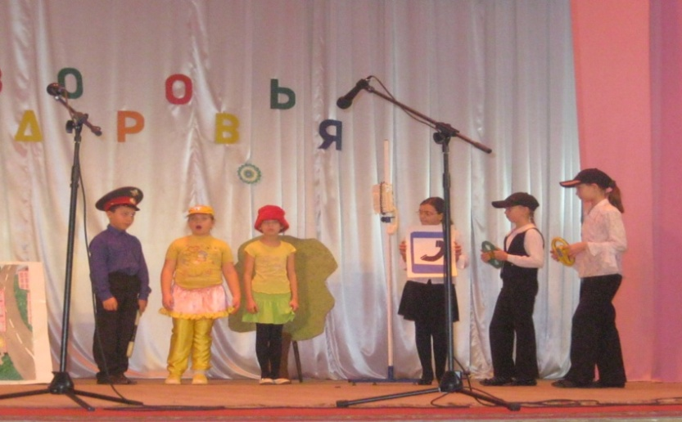
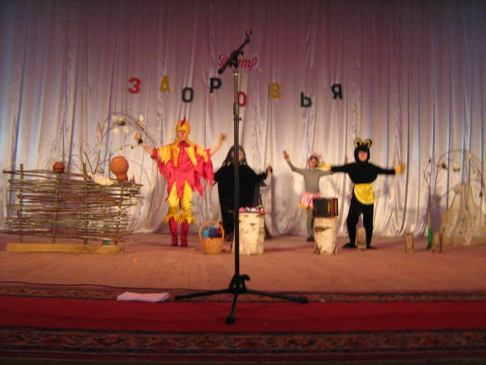
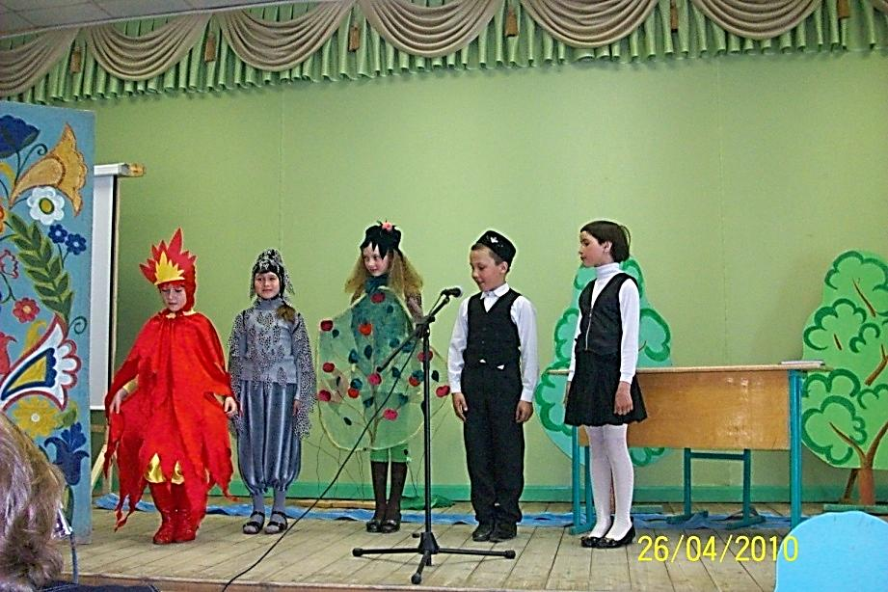







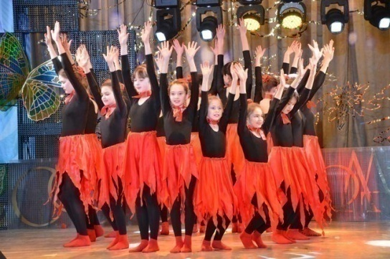
Критерием успешной работы являются участие и призовые места детей на различных конкурсах и олимпиадах.

Slide 19
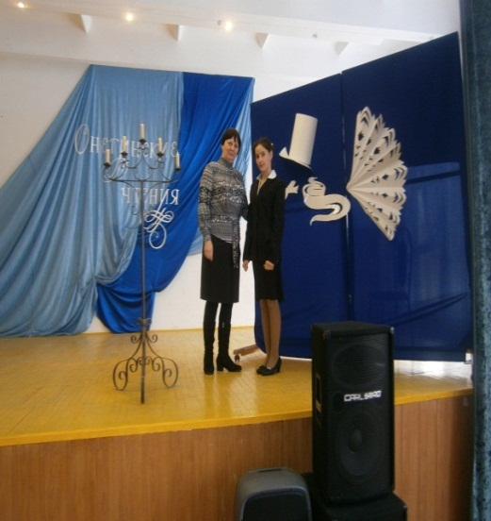
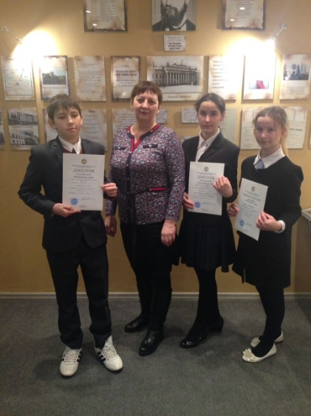
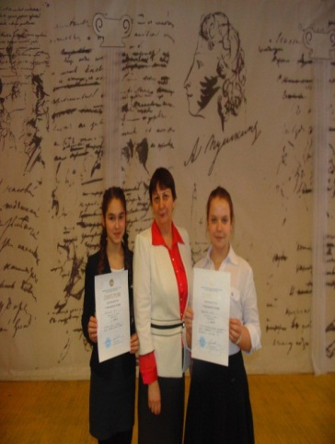
Победители и призеры Республиканской научно- практической конференции школьников «Онегинские чтения» с 2012 года.

Slide 20
Основные задачи воспитательной работы:
Взаимодействие участников педагогического процесса -педагогов, родителей, общественности, самих учащихся.
Формирование у учащихся системы знаний о роли личности в истории и ее ответственности за мир, природу, окружающую среду, гражданское 'общество, коллектив, свою семью, за самого себя.
Мониторинг и анализ качества воспитательной работы. Формирование взглядов, убеждений, мотивации поведения через увлекательные для учащихся формы работы.
Развитие национального самосознания условиях учебного процесса, внеклассной деятельности учащихся.
Формирование ответственности поведения, умения противостоять чуждым идеям и асоциальным проявлениям; развитие навыков здорового образа жизни, самодисциплины.
Формирование любви к Родине и гордости за свою страну.

Slide 21

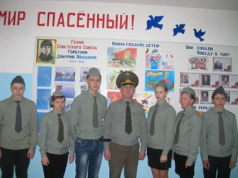
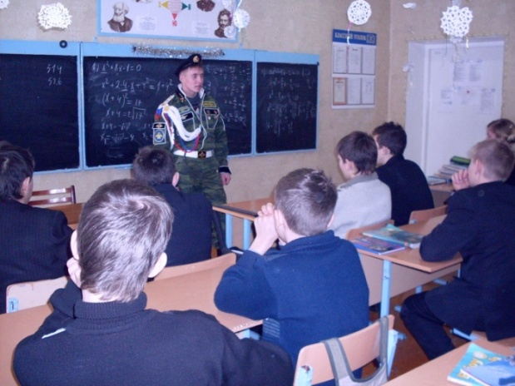
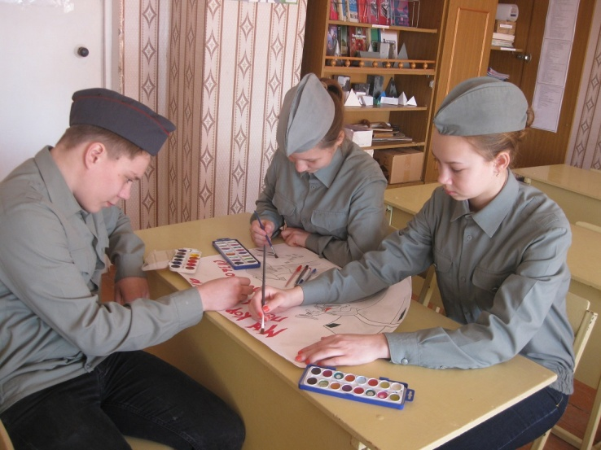
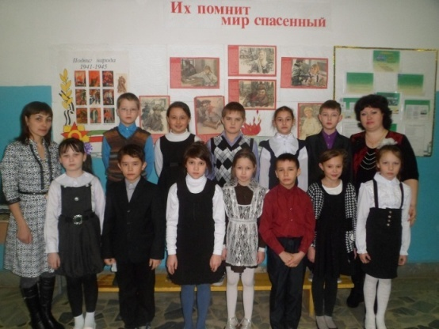
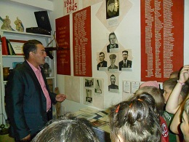
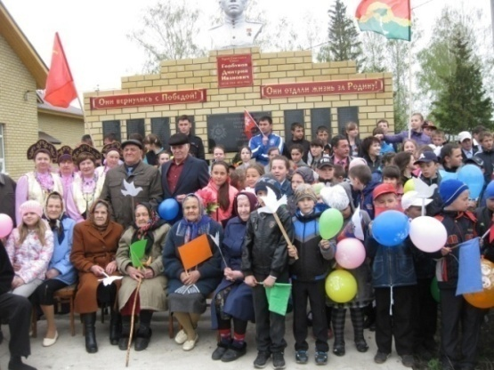
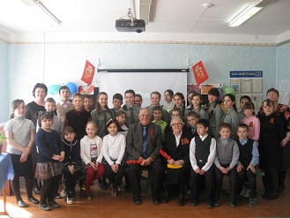
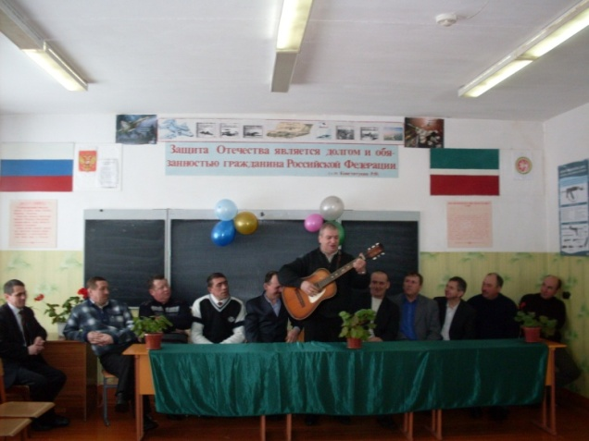
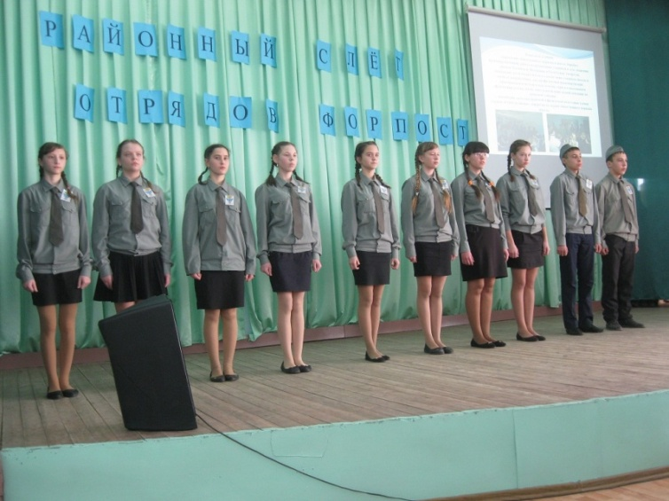
Гражданско-патриотическое воспитание

Slide 22
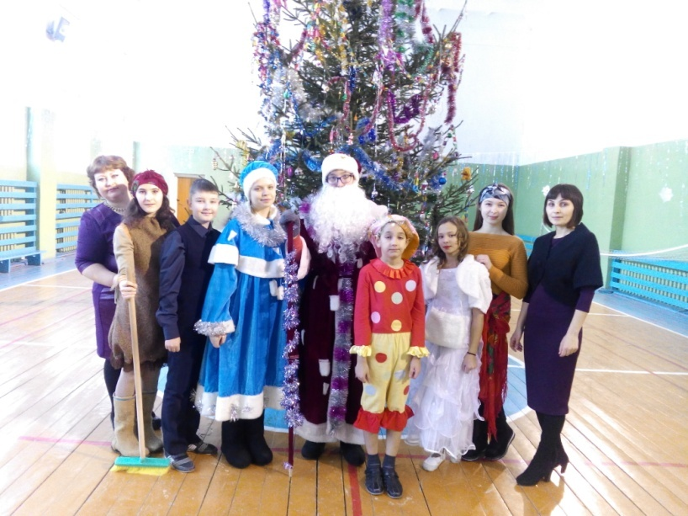
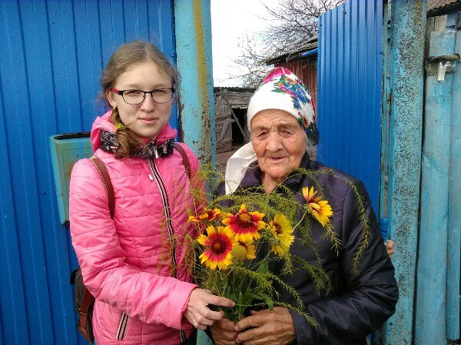
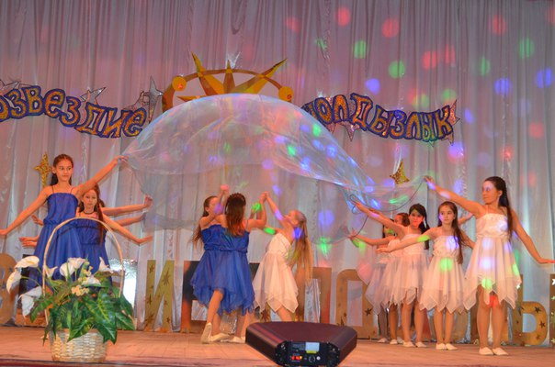
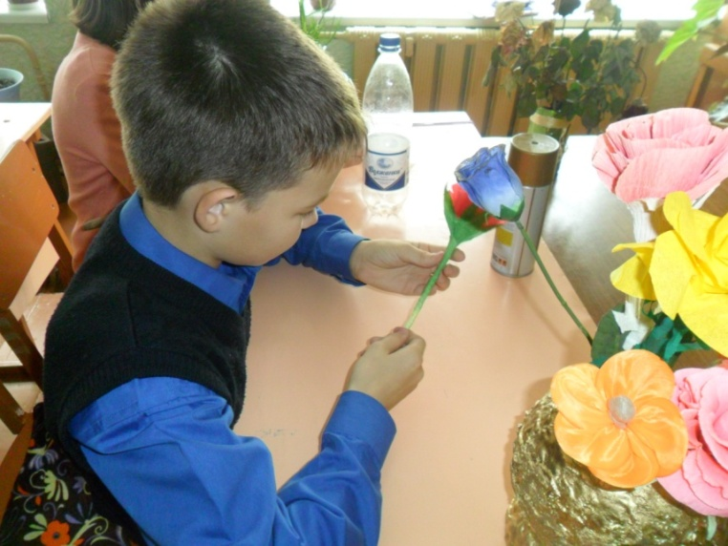
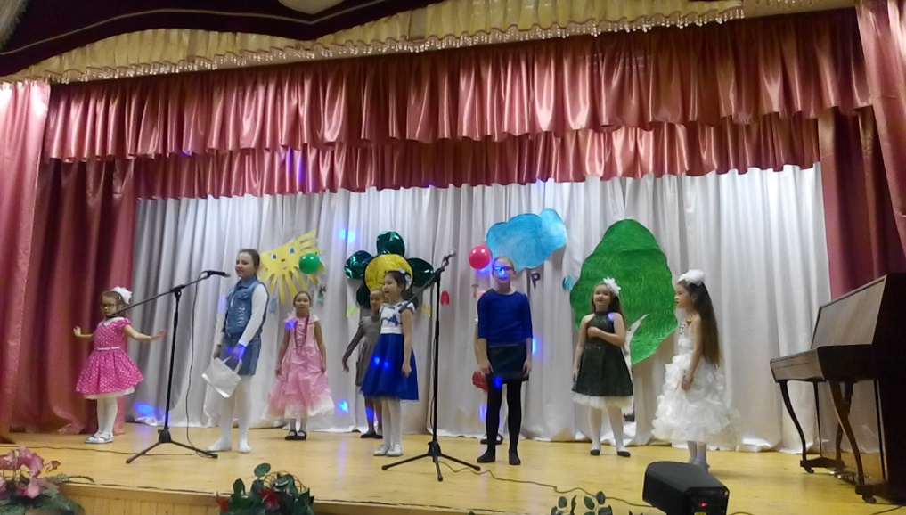
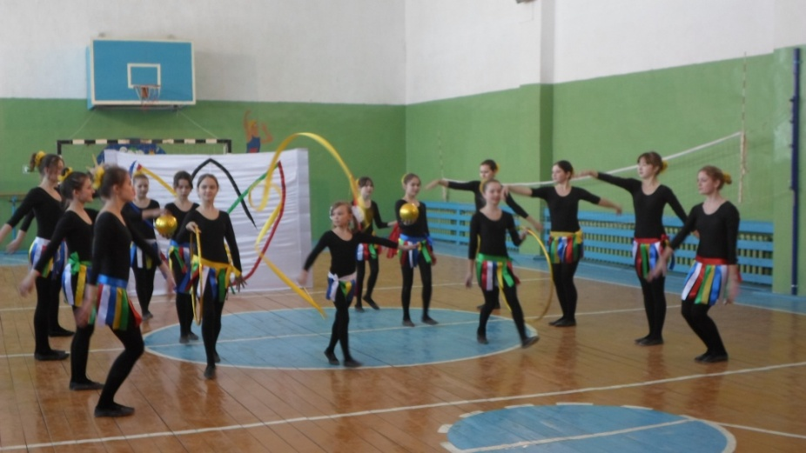
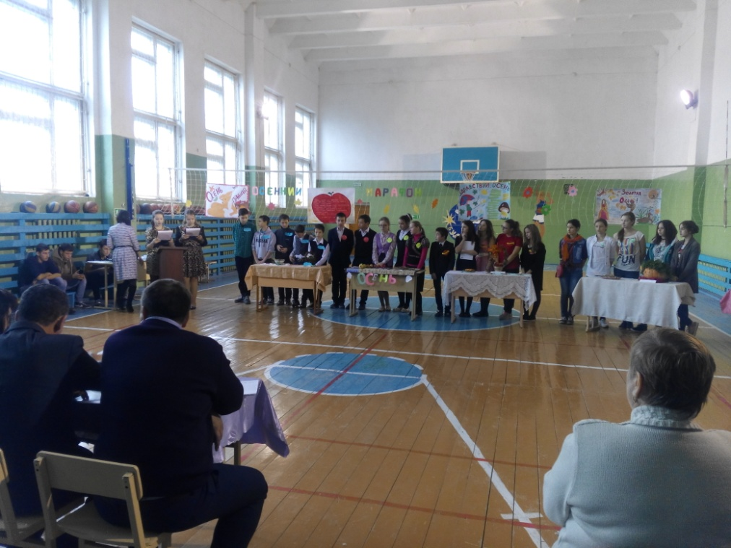
Нравственно-эстетическое воспитание

Slide 23
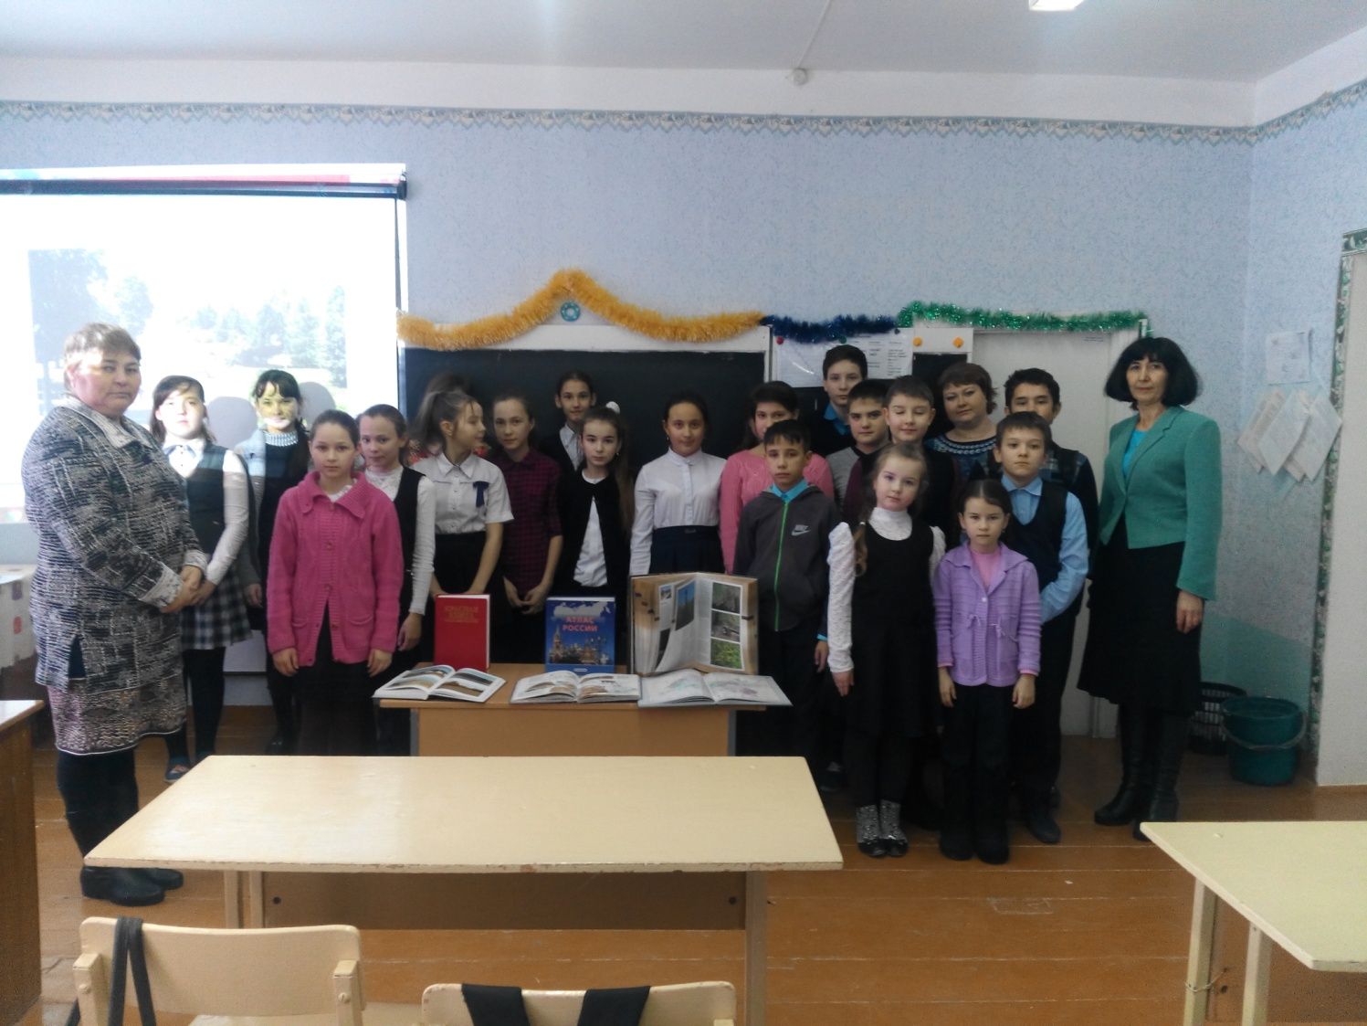
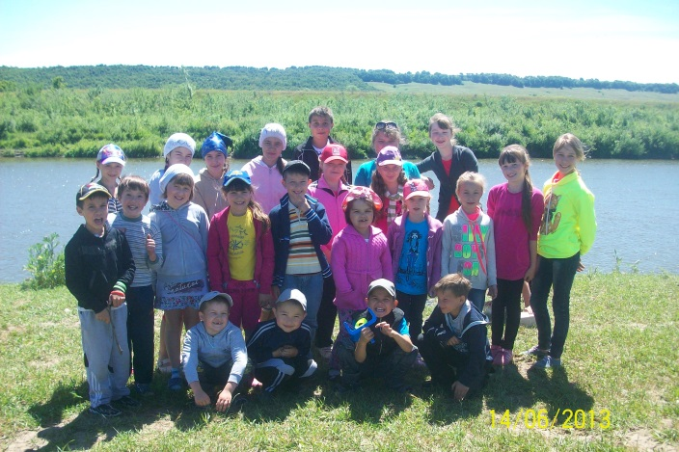
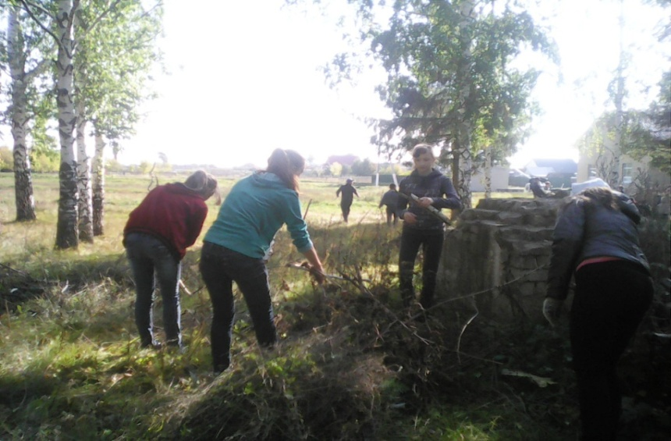
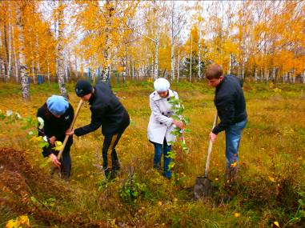
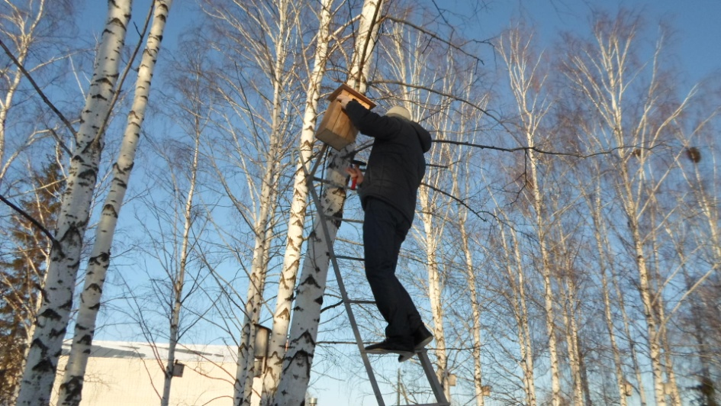
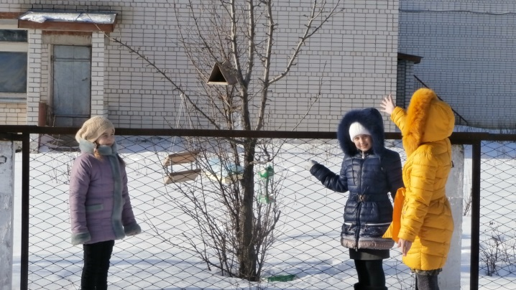
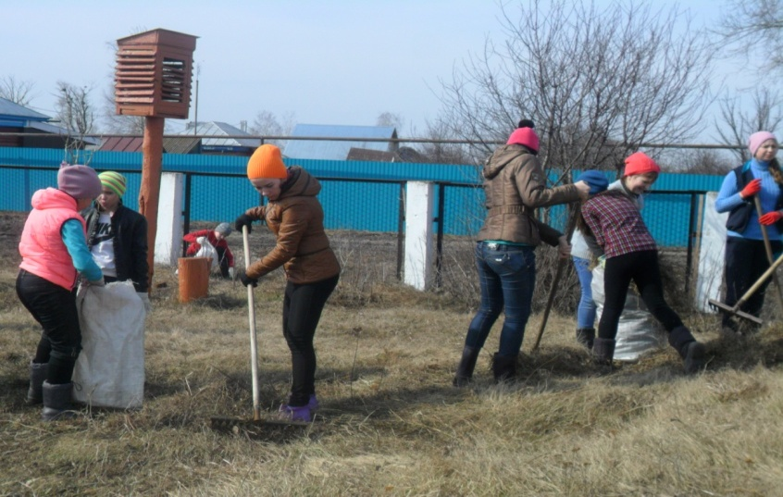
Экологическое воспитание

Slide 24
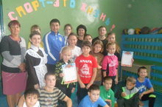
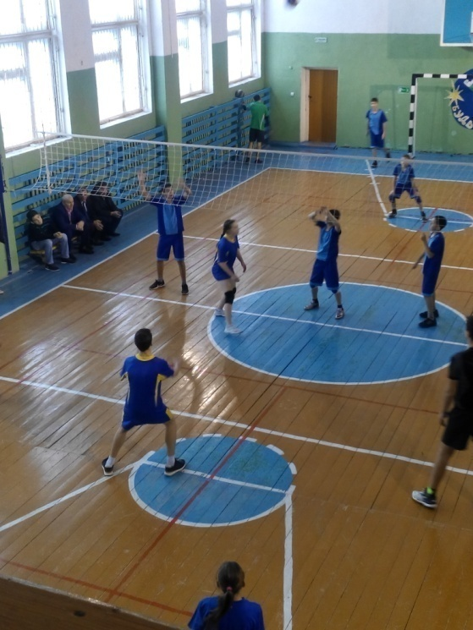
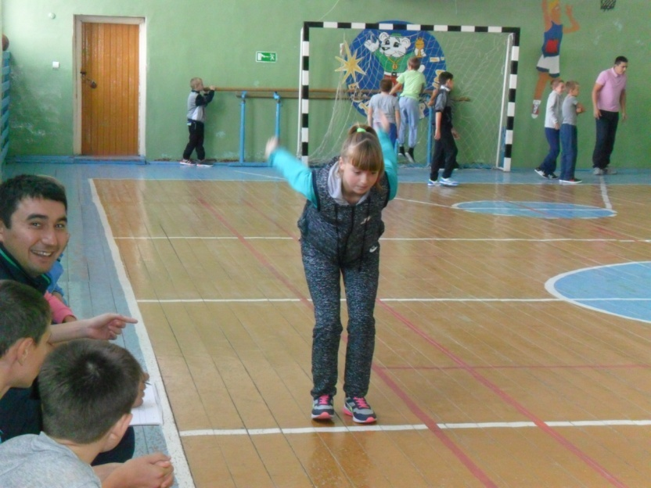
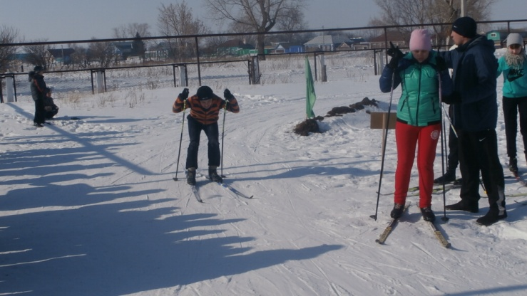
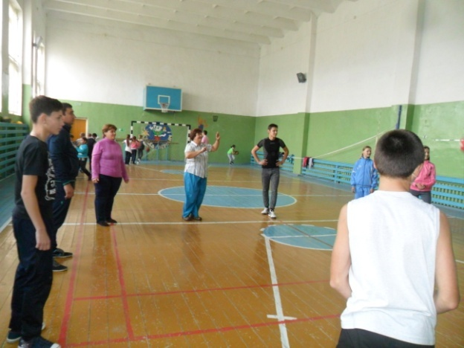
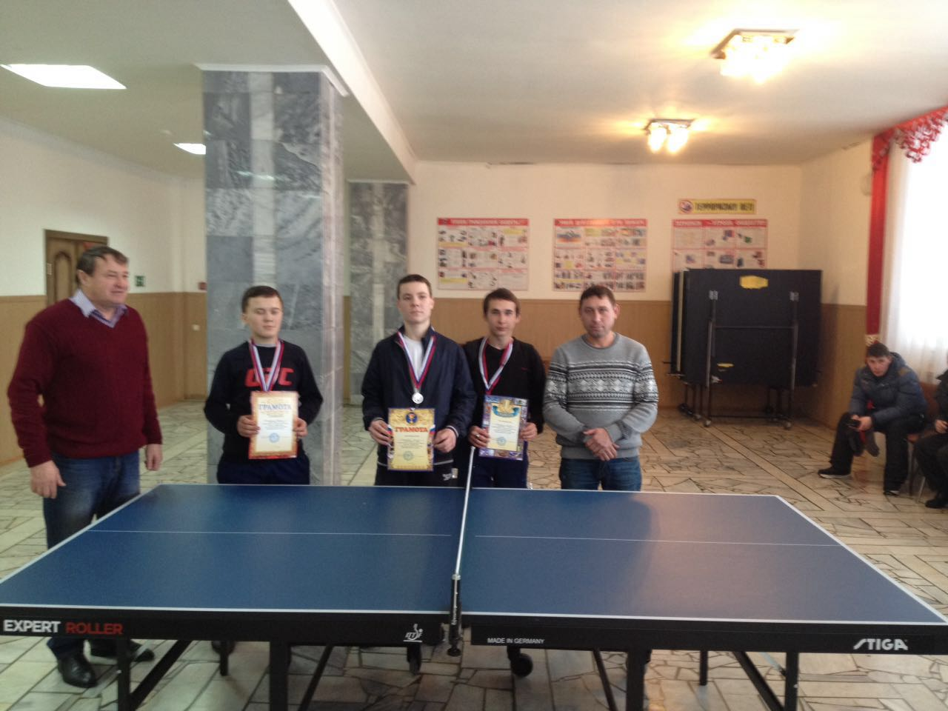
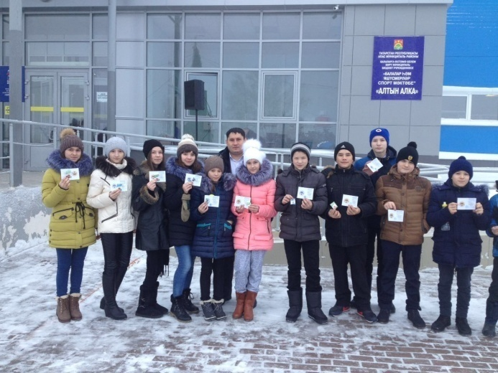
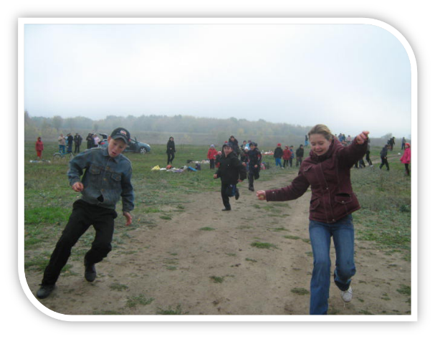
Физкультурно-оздоровительное воспитание

Slide 25
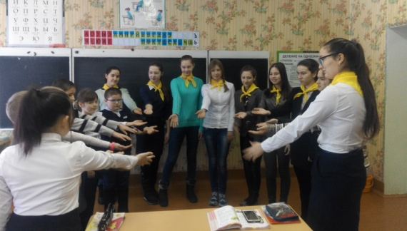
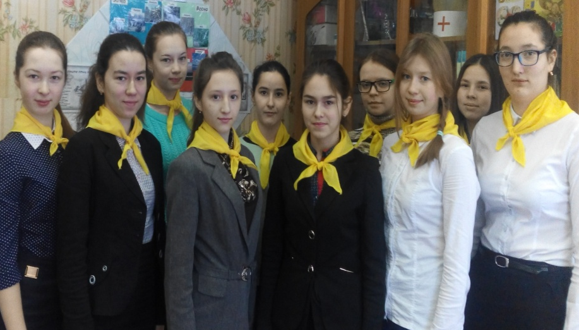
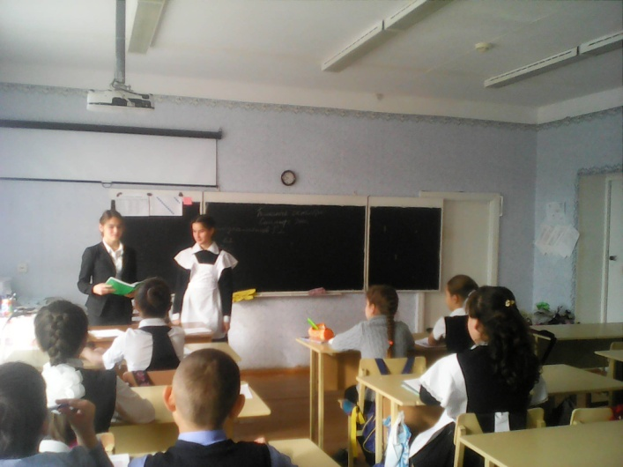
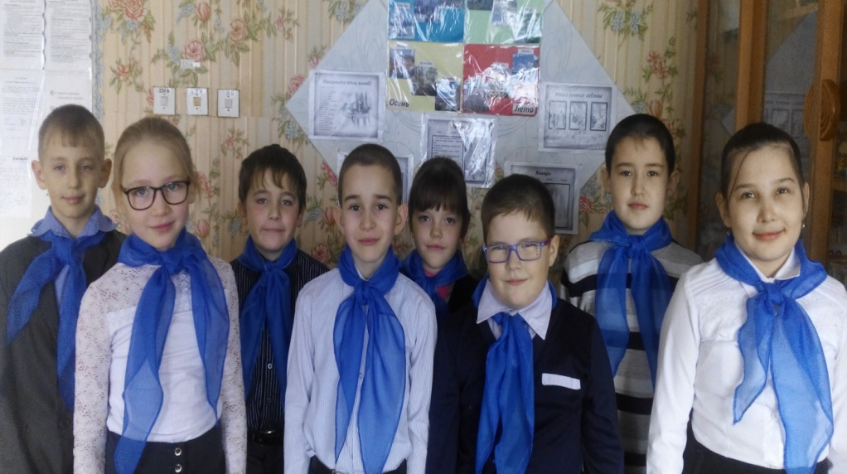

Самоуправление в школе и в классе

Slide 26








Проектная деятельность
Спорт и «ГТО»

Slide 27







Семейное воспитание

Slide 28






Трудовое воспитание

Slide 29






Профилактическая работа

Slide 30







Работа творческих объединений

Slide 31



Работа с классными руководителями

Slide 32







Работа с общественными организациями

Slide 33




Обобщение и распространение собственного педагогического опыта

Slide 34

"Портрет идеального
выпускника"
Умеющий ставить цели, принимать решения
Багаж знаний
Интеллектуально развитый
Имеющий целостное представление о предмете своей деятельности
Адаптивный
к трудностям жизни
Умеющий грамотно работать с любой информацией
Ответственный
Коммуникабельный
Сдержанный
…

